Slide 1


Project Shafafiyat
Rosyjska wojna napastnicza przeciwko Ukrainie

Slide 2
Spis treści
Project Shafafiyat
Przyczyna rosyjskiej wojny napastniczej w Ukrainie
Rosja a integralność terytorialna Ukrainy
Zagrożone bezpieczeństwo Rosji?
Rosja jako imperium kolonialne
Ukraińcy a niepodległość
Od wojny hybrydowej do inwazji
Rosyjskie kłamstwa
Rosyjskie zbrodnie wojenne
Rosyjskie próby przypisania własnych działań innym
Podbój i rusyfikacja
Polacy i Ukraińcy
Pokój
Wojna w Ukrainie a rosyjskie techniki manipulowania
Zachodnia pomoc dla Ukrainy
„Zasługi” Putina dla Rosji
Rosyjska wizja świata: „pycha kroczy przed upadkiem”

Slide 3
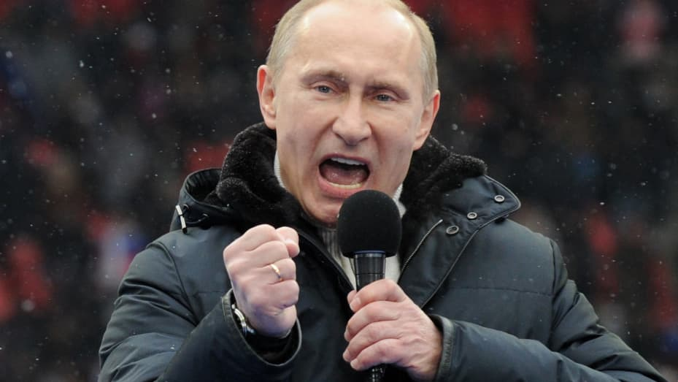
Przyczyna rosyjskiej wojny napastniczej w Ukrainie
Project Shafafiyat
Putin: Rozpad ZSRR to była narodowa katastrofa, która rozdarła i rozerwała żywcem naszą narodową jedność …
Równie dobrze Brytyjczycy mogliby to napisać o rozpadzie swojego Imperium!

Slide 4
Przyczyna rosyjskiej wojny napastniczej w Ukrainie
Project Shafafiyat
1. Imperialno-kolonialny charakter Rosji
2. Próba odbudowy Imperium w granicach z XIX w.
3. Brak poszanowania dla suwerenności innych państw
4. Fałszywa narracja

Slide 5
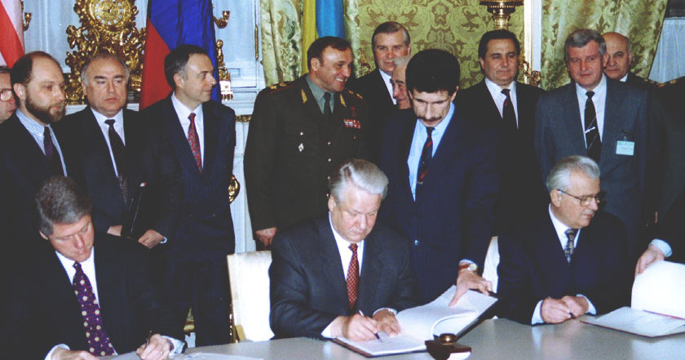
Rosja a integralność terytorialna Ukrainy
Gdy ZSRR rozpadł się w 1991 r. Rosja nie zgłosiła żadnych pretensji terytorialnych wobec Ukrainy
W 1994 r. Rosja udzieliła gwarancji integralności terytorialnej Ukrainie w zamian za dobrowolne oddanie jej potencjału nuklearnego, który był w posiadaniu Ukrainy.
Project Shafafiyat

Slide 6
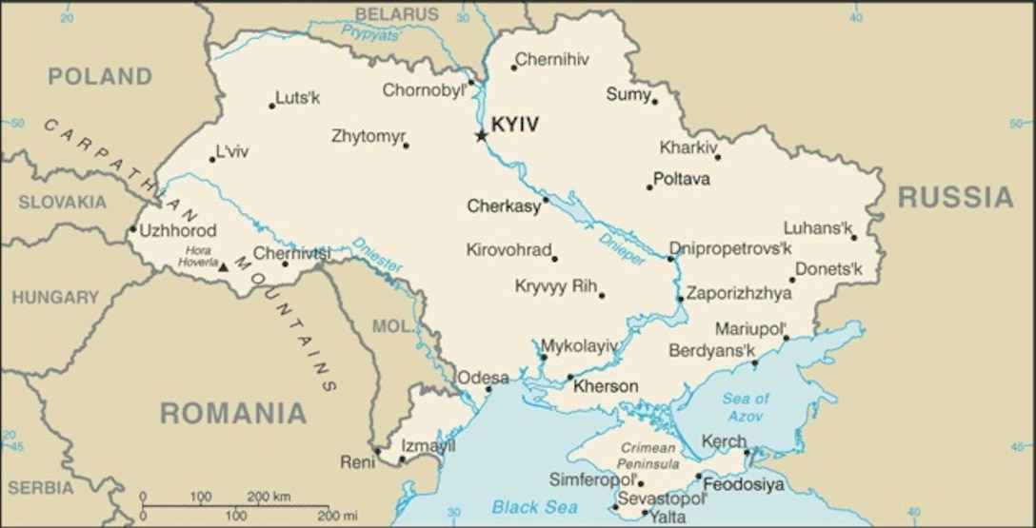
Rosja a integralność terytorialna Ukrainy
Do 2014 r. nie było żadnego separatyzmu we wschodnich obwodach Ukrainy, a Krym uzyskał status autonomicznej republiki w ramach zaakceptowanego w 1991 r. kompromisu.
Separatyzm w Ukrainie został sztucznie wywołany jako element rosyjskiej polityki imperialnej.
Project Shafafiyat

Slide 7
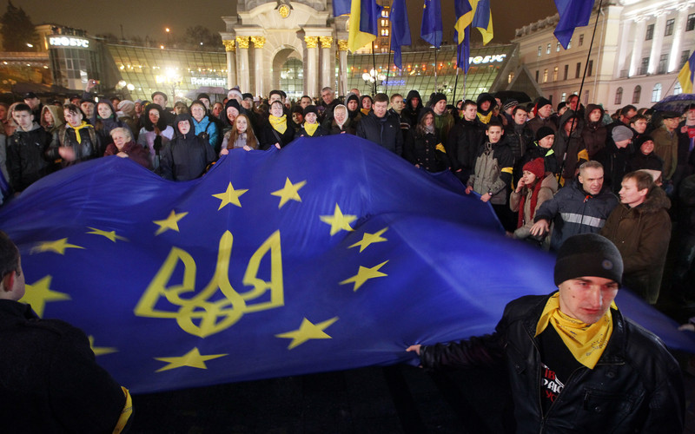
Skąd wziął się separatyzm?
Ukraińcy chcieli demokracji i wolności oraz integracji z Unią Europejską. Nie było żadnych perspektyw członkostwa Ukrainy w NATO.
Rosja postanowiła ukarać Ukrainę!
Project Shafafiyat

Slide 8
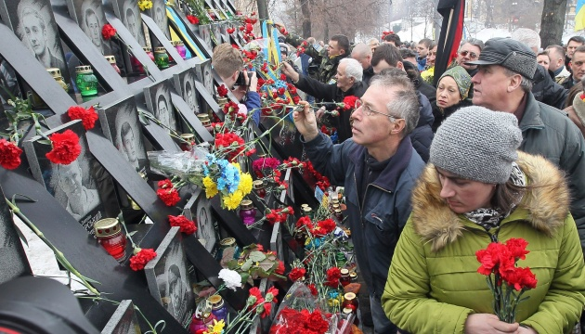
„Niebiańska sotnia”
Między grudniem 2013 a lutym 2014 siły ukraińskiego dyktatora Wiktora Janukowycza wymordowały 110 osób protestujących w centrum Kijowa. Ukraińcy przepędzili Janukowycza, który uciekł do Rosji.
Rosja postanowiła się zemścić i zajęła Krym oraz zorganizowała separatystyczną rebelię na wschodzie Ukrainy!
Project Shafafiyat

Slide 9
Zagrożone bezpieczeństwo Rosji?
Project Shafafiyat
Ani Ukraina ani żadne inne państwa nie dały Rosji żadnego powodu by miała się ona obawiać o swoje bezpieczeństwo.
Od zakończenia II Wojny Światowej w 1945 r. Rosji nikt nie napadał, choć ona robiła to wielokrotnie.
Zdominowany przez Rosję ZSRR okupował m.in. Polskę w latach 1945-1993, najechał na Węgry w 1956 r. i na Czechosłowację w 1968 r., nie mówiąc już o inwazji na Afganistan oraz wielu innych imperialno-kolonialnych agresjach.

Slide 10
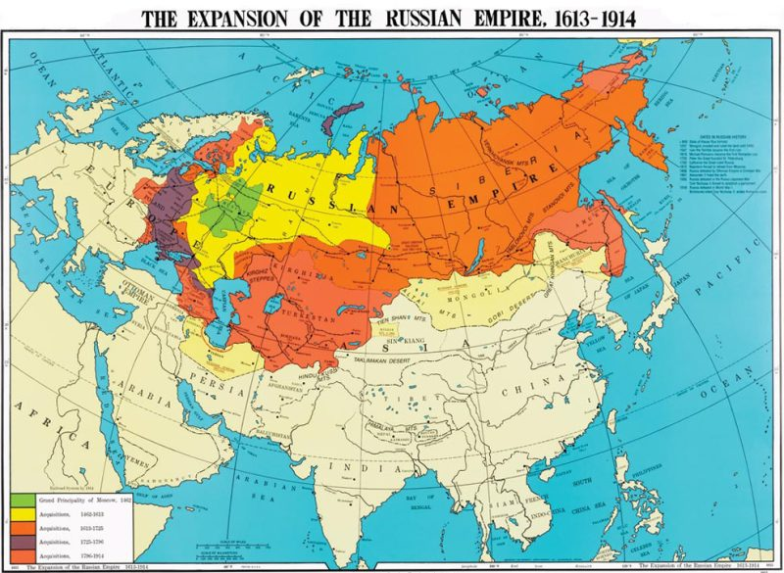

Slide 11
Rosja jako imperium kolonialne
Project Shafafiyat
Rosja przez całą swoją historię podbijała i ciemiężyła inne narody
Europa Środkowa, w tym Polska i Ukraina, była przez długi czas okupowana przez Rosję
Mimo wielu doznanych krzywd, państwa, które wyzwoliły się spod jarzma Rosji chciały mieć z nią dobre, partnerskie relacje ale Rosja nie była tym zainteresowana
Nierosyjskie tereny Rosji takie jak Buriacja, Czeczenia, Tatarstan, Kałmucja to rosyjskie kolonie

Slide 12
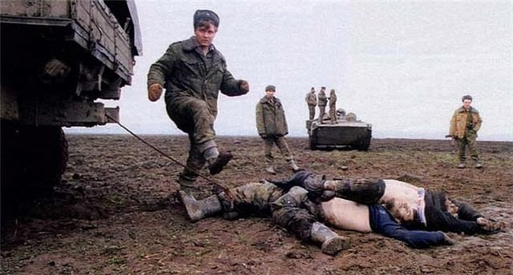

Slide 13
Rosja jako imperium kolonialne
(walki z muzułmanami)
Project Shafafiyat
Podbój Krymu w XVIII w.
Podbój Kaukazu w XIX w.
Wojna w Czeczenii w XX w.
Napad na Gruzję w XXI w.
Prześladowanie muzułmanów w Rosji - w Moskwie są raptem 4 legalne meczety na 2,5 mln muzułmanów

Slide 14
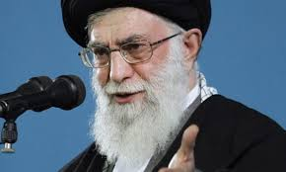
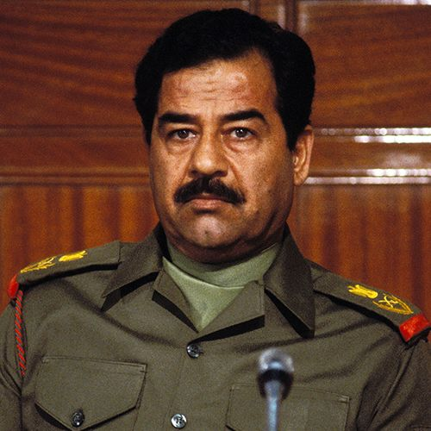
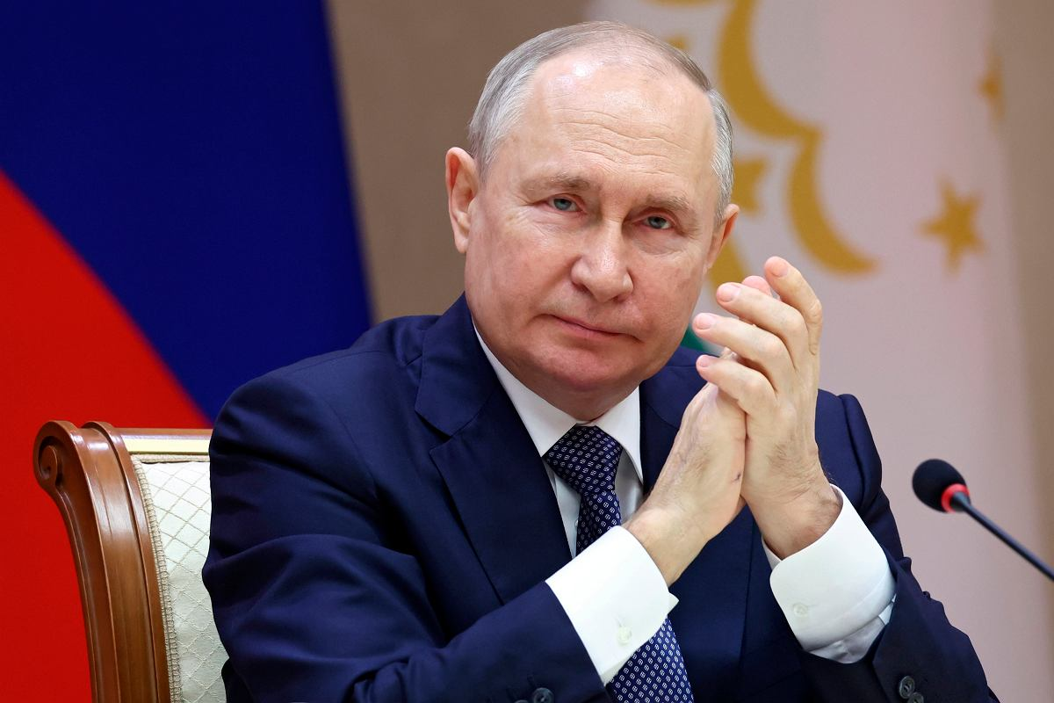

Slide 15
Rosja jako imperium kolonialne
Project Shafafiyat
Rosja ma długą tradycję wspierania krwawych dyktatorów.
Saddama Husajna wspierała do końca, a dziś korzysta z irańskich dronów przeciwko Ukraińcom.
Putin porównał swoją inwazję na Ukrainę do amerykańskiej inwazji na Irak, przyznając tym samym, że jest ona nielegalna.

Slide 16
Ukraińcy a niepodległość
Project Shafafiyat
W przeprowadzonym wówczas referendum za niepodległością opowiedziało się 90 % głosujących, przy frekwencji 84 %. W okupowanych obecnie przez Rosję obwodach Ukrainy za niepodległością opowiedziało się 84 % w obwodzie ługańskim, 77 % w obwodzie donieckim, 90 % w obwodzie chersońskim oraz 54 % na Krymie.

Slide 17
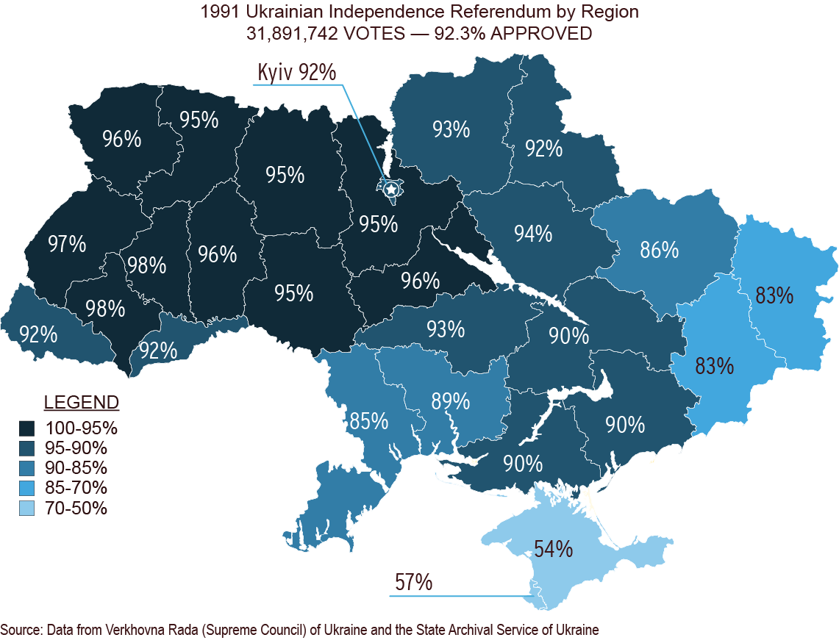

Slide 18
Od wojny hybrydowej do inwazji -
- podstawowe fakty
Project Shafafiyat
Rosja napadła na Ukrainę już w 2014 r. i od tego czasu toczy się wojna.
24 lutego 2022 r. Rosja dokonała inwazji na Ukrainę na pełną skalę.
Ukraina nie ma żadnych pretensji terytorialnych do terytorium Rosji i nie chce zmieniać władzy w Rosji oraz ingerować w jej wewnętrzne sprawy.
Tymczasem Rosja uzurpuje sobie takie prawo względem Ukrainy.
Jakim prawem?

Slide 19
Rosyjskie kłamstwa
Project Shafafiyat
Inwazji od początku towarzyszą rosyjskie kłamstwa propagandowe:
Rosja twierdzi, że się broni ale jej nikt nie napadł.
Rosja twierdzi, że walczy nie z Ukraińcami, lecz z „reżimem” ale ten „reżim” został wybrany przez Ukraińców w demokratycznych wyborach i cieszy się jego poparciem.
Rosja twierdzi, że Ukraina nigdy nie istniała ale ta istniała zanim jeszcze powstała Rosja.

Slide 20
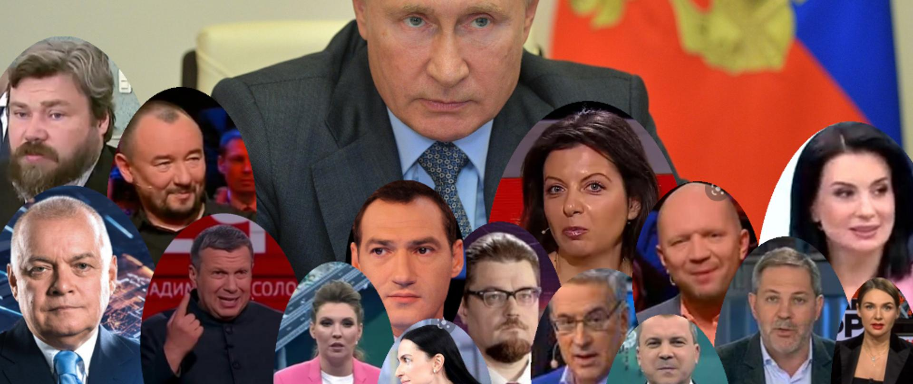

Slide 21
Rosyjskie kłamstwa
Project Shafafiyat
Rosja cynicznie wykorzystuje negatywne doświadczenia historyczne Bliskiego Wschodu i stara się żerować na resentymentach, skierowanych przeciwko dawnym europejskim potęgom kolonialnym i USA.
Będąc zaborczym imperium stara się prezentować siebie jako siła antyimperialna.
Rosja twierdzi, ze Ukraińcy to „bracia”, podobnie kiedyś mówiła o Polakach. Żadne mocarstwo nie może jednak rozkazać innemu narodowi by je kochał i uznawał za przyjaciela czy brata, grożąc w przeciwnym razie mordami.

Slide 22
Rosyjskie zbrodnie wojenne
Project Shafafiyat
W marcu 2022 r. Rosja dokonała masakr ludności cywilnej w Irpieniu, Hostomelu i Buczy.
Zabito 400 osób w oparciu o wcześniej przygotowane listy proskrypcyjne.
Było to ludobójstwo! Zbrodni było jednak więcej!

Slide 23
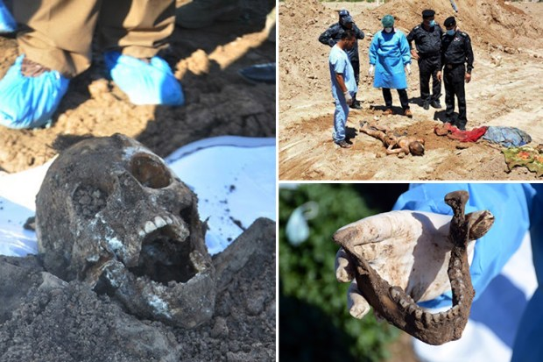
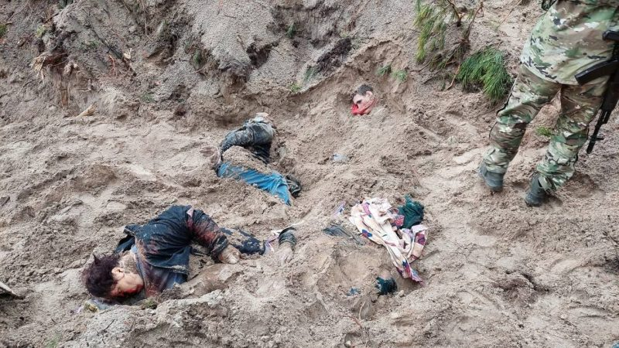
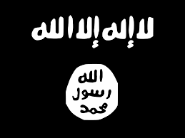

Sinjar
2014
Bucza 2022

Slide 24
Rosyjskie zbrodnie wojenne –
- Grupa Wagnera: rosyjski Daesh
Project Shafafiyat
Najbardziej okrutnych zbrodni dokonują rosyjscy najemnicy tzw. „wagnerowcy”, których okrucieństwo niewiele ustępuje Daesh. Dokonywali oni m.in. publicznych egzekucji poprze zmiażdżenie głowy młotem.
Daesh chciało wysadzić tamę w Mosulu, a Rosjanie częściowo wysadzili tamę w Nowej Kachowce.
Podobieństw jest więcej!

Slide 25
Rosyjskie zbrodnie wojenne –
- porywanie dzieci
Project Shafafiyat
Podobnie jak Daesh w Iraku Rosjanie uprowadzali z Ukrainy dzieci by zmieniać ich tożsamość.
Ten los spotkał aż 700 tys. ukraińskich dzieci.
Za tę zbrodnię rosyjski dyktator Władimir Putin i jego pomocnica Maria Lwowa-Biełowa są ścigani przez Międzynarodowy Trybunał Karny.

Slide 26
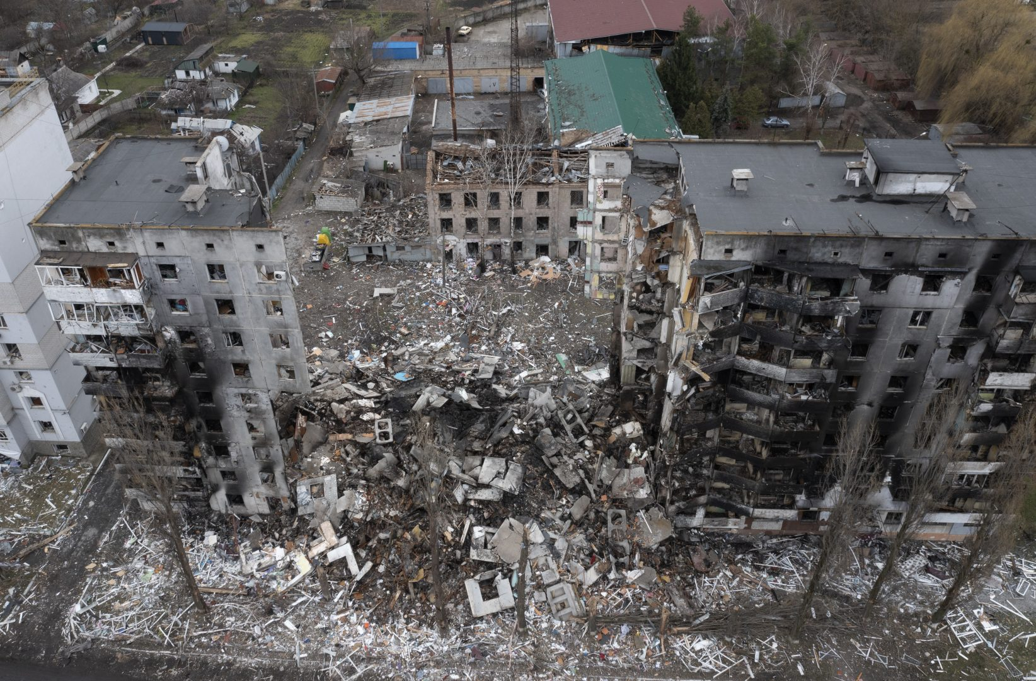
Rosyjskie zbrodnie wojenne –
zemsta za porażki
Project Shafafiyat
Ataki na cywilów nasiliły się gdy Rosja zrozumiała, że nie zajmie Kijowa, a siły ukraińskie wyparły agresora z Chersonia.
Rosja zrobiła więc to co potrafi najlepiej – mordować bezbronnych cywilów!

Slide 27
Rosyjskie próby przypisania własnych działań innym
Project Shafafiyat
Fałszywe oskarżenia Polski o chęć zajęcia zachodniej Ukrainy
Cyniczne sugerowanie, że Rosja zwalcza „banderowców” na Ukrainie (Bandera zwalczał Polaków)
Polska (w przeciwieństwie do Rosji) swoje relacje z sąsiadami opiera na pokojowych metodach, a nie na brutalnej przemocy
Rosyjskie próby skłócenia Polaków i Ukraińców nie ustają ale są nieskuteczne

Slide 28
Podbój i rusyfikacja
Project Shafafiyat
Ukraina znalazła się w granicach Rosji w wyniku imperialnego podboju w XVII i XVIII w., tak samo jak nieco później Polska.
Intensywna rusyfikacja i prowadzona w XIX w. polityka wynaradawiania odniosły skutek, choć ograniczony.
Dziś rosyjskojęzyczni Ukraińcy tak samo cierpią z powodu rosyjskiej agresji jak ci, którzy mówią po ukraińsku.

Slide 29
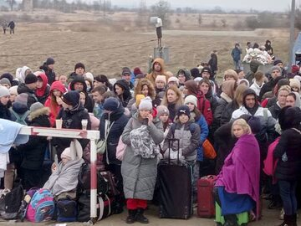
Polacy i Ukraińcy
Od początku wojny ponad 15 mln Ukraińców przekroczyło polską granicę, w większości kobiety i dzieci. Co prawda większość wróciła na Ukrainę ale wciąż kilka milionów uchodźców z Ukrainy przebywa w różnych państwach Europy.
Najwięcej, ok. 2 mln, na koniec wojny oczekuje w Polsce.
Project Shafafiyat

Slide 30
„Pokój” według Rosji
Project Shafafiyat
W wyniku rosyjskiej agresji zginęło już ok. 200-250 tys. osób, a setki tysięcy jest rannych.
Blokada portów ukraińskich wywołała problemy z żywnością w wielu krajach.
Dla Rosji słowo pokój oznacza bezwarunkową kapitulację Ukrainy, która miałaby poddać się imperialnej i kolonialnej żarłoczności Rosji.

Slide 31
Warunki pokoju
Project Shafafiyat
Wycofanie się Rosji do granic z 2014 r.
Zobowiązanie się przez nią do respektowania suwerenności i integralności terytorialnej swoich sąsiadów.
To nie są wygórowane żądania!
Nikt nie domaga się wszak rozbioru rosyjskiego imperium kolonialnego choć byłoby to równie sprawiedliwe jak demontaż brytyjskiego czy francuskiego imperium kolonialnego.

Slide 32
Wojna w Ukrainie a rosyjskie techniki manipulowania
Project Shafafiyat
Próba zastąpienia faktów o rosyjskiej napaści na Ukrainę fałszywym wrażeniem prowadzenia na Ukrainie wojny zastępczej, defensywnej wobec „prowokacyjnej polityki” Zachodu i NATO.
Promowanie obrazu Ukrainy jako państwa serwilistycznego wobec Zachodu), podejmującego działania „na zlecenie” UE czy NATO przeciwko Rosji.

Slide 33
Wojna w Ukrainie a rosyjskie techniki manipulowania
Project Shafafiyat
Ze względu na historię Bliskiego Wschodu głównym propagandowym wysiłkiem Rosji w tym regionie jest przekaz mający na celu zatrzeć ukraińską walkę z rosyjskim imperializmem.
Przypisywanie krytykom polityki Federacji Rosyjskiej rusofobii, by podważyć wiarygodność doskonale udokumentowanych zarzutów.

Slide 34
Zachodnia pomoc dla Ukrainy
Ukraińcy mają Zachodnie wsparcie ale było bardzo niejednorodne a czasami, zwłaszcza na początku, wręcz symboliczne.
Podobnie było w przypadku zagranicznej pomocy gdy w Iraku toczyła się wojna z Daesh.
Nie czyniło to jednak z tamtej wojny konfliktu islamu, jakoby reprezentowanego przez Daesh, z „niewiernymi” z Zachodu lub irańskimi „apostatami”.
Daesh nie miał nic wspólnego z obroną islamu, tak jak Rosja nie ma nic wspólnego z wolnością i antyimperializmem.
Project Shafafiyat

Slide 35
„Zasługi” Putina dla Rosji
Project Shafafiyat
Scalił społeczeństwo ukraińskie i Zachód
Rozszerzył NATO o Finlandię i pacyfistyczną Szwecję.
Zutylizował rosyjskie wojska lądowe i rakietowe.
Wysłał na wieczne wakacje 600-700 tys. Rosjan (uciekli przed przymusowym poborem).
Uzależnił się od Chin, Iranu i Korei Północnej.
I wiele innych sukcesów!

Slide 36
Rosyjska wizja świata
Rosja zawsze dążyła do koncertu mocarstw, czyli do podziału świata na strefy wpływów pomiędzy kilku najsilniejszych graczy jakby reszta świata nie istniała.
Ukraina obecnie mierzy się z takim samym wyzwaniem i imperialnym okrucieństwem z jakim nie tak dawno jeszcze musiała poradzić sobie Polska oraz Irak.
Project Shafafiyat

Slide 37
„Pycha kroczy przed upadkiem”
Rosja wiedziona szowinizmem i pychą wybiła sobie zęby, połamała ręce i ledwo jest w stanie się utrzymać na nogach w starciu z krajem, który uważała za upadły.
Historia po raz kolejny pokazuje nam, że po pierwsze pycha kroczy przed upadkiem.
Project Shafafiyat

Slide 38
Projekt Shafafiyat
Project Shafafiyat
Szaffaf/szaffafiat (transparentność) – Projekt edukacyjny, który ma na celu budowanie odporności na operacje propagandowe obcych państw prowadzone w regionie Iraku i Kurdystanu.
NASZA MISJA
الشفافية | شەفافیەت
Jednym z zadań projektu Szaffaf jest przybliżenie odbiorcom rzeczywistych intencji i działań aktywnych Federacji Rosyjskiej oraz Republiki Białoruskiej podejmowanych w obszarze Globalnego Południa, ze szczególnym uwzględnieniem Iraku, w tym regionu Kurdystan.
WWW: https://shafafiyat.com/
TELEGRAM: https://t.me/shafafiyat_int
FB: https://www.facebook.com/shafafiyat/
X: https://twitter.com/ProjectShaffaf

Slide 39

Projekt Shafafiyat
Project Shafafiyat
Zadanie publiczne finansowane przez Ministerstwo Spraw Zagranicznych RP w konkursie „Dyplomacja Publiczna 2023”.
Publikacja wyraża wyłącznie poglądy autora i nie może być utożsamiana z oficjalnym stanowiskiem Ministerstwa Spraw Zagranicznych RP.

